Slide 1






KLASIFIKASI BIOAKTIVITAS PADA PROTEIN PARP DAN ESTIMASI NILAI PIC50 PADA PARP PADA KASUS KANKER MENGGUNAKAN SVM
TUGAS BESAR BIOINFORMATIKA RB KELOMPOK 04

Slide 2
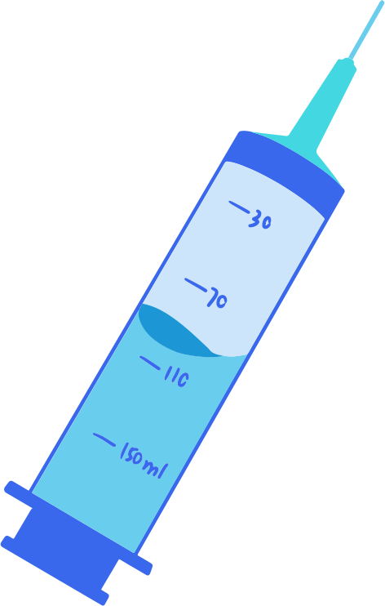





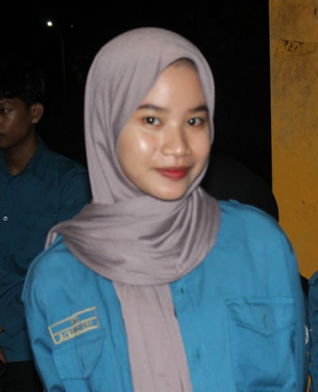


DAFTAR ANGGOTA
Kaisar
Yogi
Alber
Zaki
Hartiti
Putri Intan

Slide 3

DAFTAR PEMBAHASAN
APA ITU PARP?
KLASIFIKASI SVM
HASIL

Slide 4


APA ITU ENZIM PARP ?
Poly ADP-Ribose Polymerase (PARP) adalah enzim penting yang terlibat dalam mekanisme perbaikan DNA, khususnya dalam merespons kerusakan DNA yang terjadi akibat berbagai faktor, termasuk radiasi dan stres oksidatif. Enzim ini berfungsi untuk menambah rantai poli(ADP-ribosa) pada protein target, yang kemudian berperan dalam proses perbaikan dan pemulihan sel

Slide 5



Salah satu aspek menarik dari PARP adalah perannya dalam kanker, terutama pada jenis kanker payudara dan ovarium yang memiliki mutasi BRCA. Mutasi pada gen BRCA1 dan BRCA2 mengurangi kemampuan sel untuk memperbaiki kerusakan DNA, dan penghambatan PARP dapat memperburuk kerusakan DNA pada sel kanker, menyebabkan kematian sel secara selektif

Slide 6

Konsep ini dikenal sebagai letalitas sintetis, yang menjadikan inhibitor PARP sebagai target utama dalam terapi kanker. Pentingnya pengembangan inhibitor PARP dalam pengobatan kanker membuka peluang untuk penerapan teknologi komputasi dalam identifikasi dan pengujian calon senyawa inhibitor. Salah satu metode yang efektif untuk menemukan kandidat inhibitor adalah melalui pemrograman dan analisis data molekuler menggunakan teknik-teknik machine learning.

Slide 7

MODELING DENGAN
SUPPORT VECTOR MACHINE
Penelitian ini mengimplementasikan pendekatan pembelajaran mesin yang komprehensif, meliputi regresi Support Vector Machine (SVM) untuk prediksi pIC50 dan kategorisasi bioaktivitas senyawa. SVM dipilih karena kemampuannya dalam menangani data non-linear dan performa yang baik dalam prediksi aktivitas biologis

Slide 8


DATASET
Dataset yang digunakan dalam penelitian ini berasal dari Database ChEMBL yang terdiri dari tiga sumber utama, yaitu Dataset 1 (Lipinsky), yang berisi informasi tentang molekul dan kelas aktivitasnya, Dataset 2 (Fingerprint), yang mengandung informasi vektor jari-jari molekul (fingerprint), dan Dataset 3 (Combined), yang merupakan gabungan dari Dataset 1 dan Dataset 2 setelah dilakukan pre-processing.

Slide 9

Klasifikasi Bioaktivitas PARP
Pada tahap ini, bioaktivitas protein PARP diklasifikasikan ke dalam dua kategori, yaitu aktif (0) dan inaktif (1), menggunakan algoritma Support Vector Machine (SVM). Beberapa kernel SVM, seperti linear, RBF, polinomial, dan sigmoid, diterapkan untuk mengevaluasi performa klasifikasi. Model terbaik ditentukan dengan memanfaatkan teknik hyperparameter tuning menggunakan GridSearchCV.
Estimasi nilai pIC50 pada bioaktivitas PARP
Metode ini bertujuan untuk memprediksi nilai pIC50, yang merepresentasikan tingkat aktivitas protein PARP terhadap ligan tertentu. Proses estimasi dilakukan dengan menggunakan algoritma SVM, yang dioptimalkan untuk menghasilkan model prediksi yang akurat.

Slide 10

HASIL & PEMBAHASAN

Slide 11


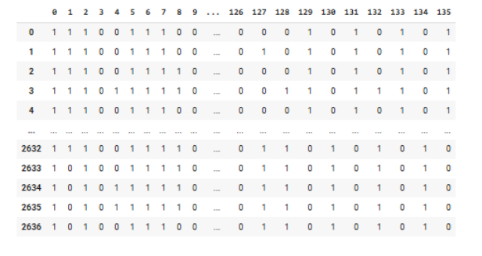


FINGERPRINT
MOLEKUL
Fingerprint Molekul merupakan metode untuk merepresentasikan struktur molekul dalam suatu senyawa kimia ke dalam format vektor biner. Fingerprint molekul digunakan untuk menangkap informasi dalam suatu senyawa seperti jumlah ikatan, jumlah atom, dan sifat topologis dari suatu senyawa kimia yang dapat digunakan dalam pencarian kandidat obat dan prediksi model senyawa.

Slide 12
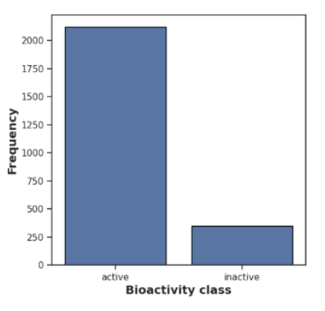
VISUALISASI DATA
Dari pengolahan dataset yang ada didapatkan perbandingan antara bioaktivitas yang aktif dengan yang tidak aktif, dimana bioaktivitas dengan kelas aktif memiliki jumlah lebih banyak ketimbang bioaktivitas dengan kelas inaktif. Hal ini menunjukan perkiraan bahwa jenis-jenis senyawa kimia PARP memiliki tingkat kesesuaian yang cukup tinggi untuk dijadikan sebagai kandidat obat penyakit kanker.

Slide 13
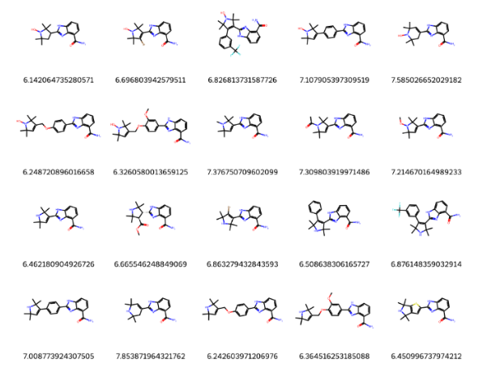


Struktur molekul yang didapatkan berdasarkan data senyawa kimia PARP divisualisasikan dalam bentuk 2D yang disimpan dalam format SMILES dimana setiap struktur molekul memiliki nilai berupa hasil pre menunjukan hasil berikut :
STRUKTUR MOLEKUL

Slide 14
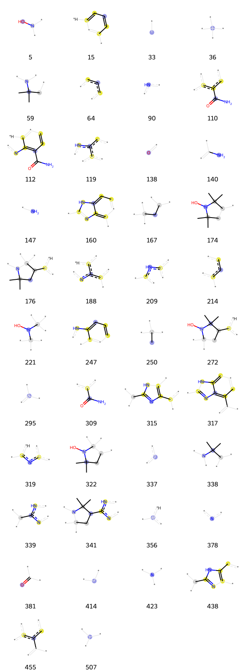
FINGERPRINT AKTIF PADA SEMUA BITS

Slide 15
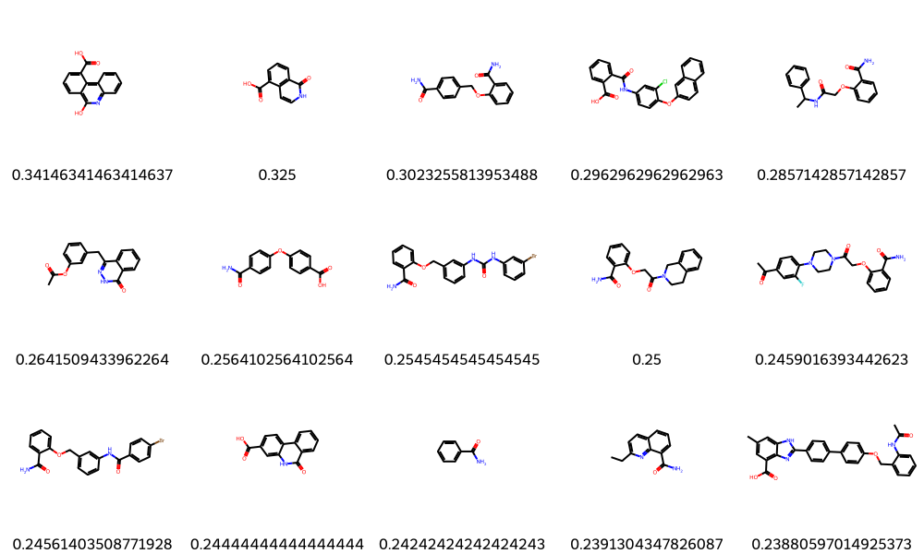

STRUKTUR DAN KOEFESIEN NILAI TANIMOTO

Slide 16
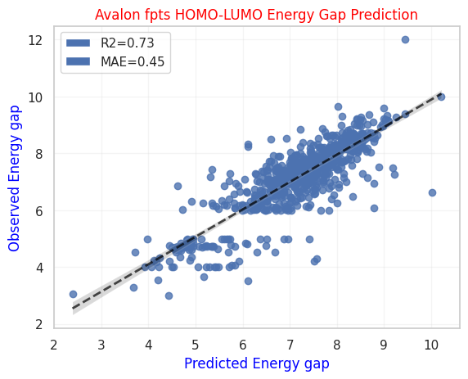
VISUALISASI PREDIKSI CELAH ENERGI HOMOLUMO

Slide 17

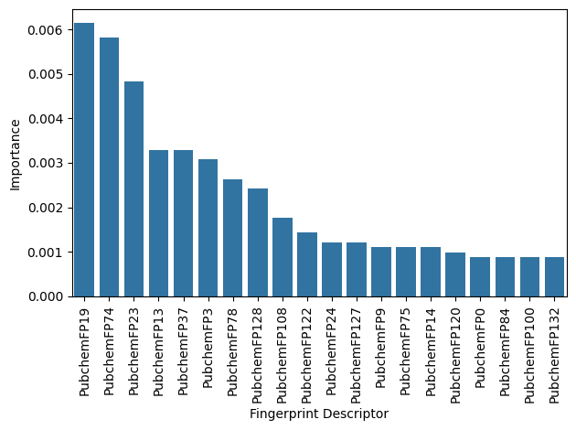
Visualisasi Fingerprint

Slide 18
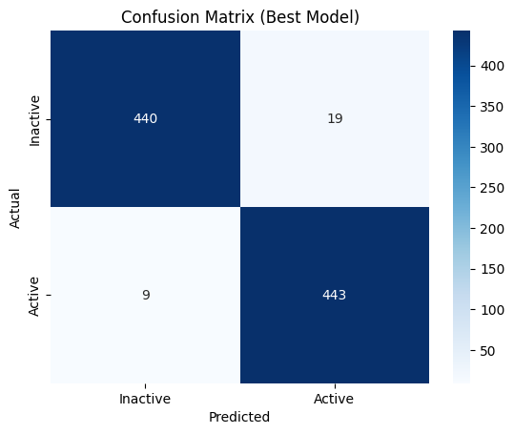
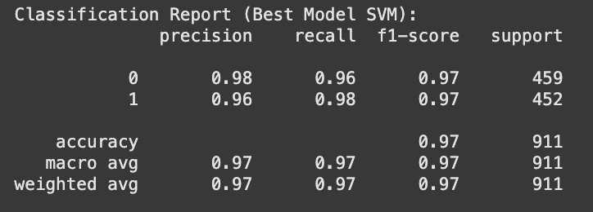



KLASIFIKASI BIOAKTIVITAS PARP

Slide 19
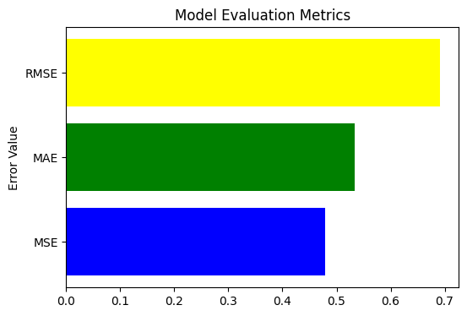

ESTIMASI NILAI PIC50 BIAKTIVITAS PARP
MSE: 0.4784760635558444
MAE: 0.5337557387841745
RMSE: 0.6917196423088218

Slide 20




KESIMPULAN
PARP merupakan salah satu suatu senyawa berpotensi dalam sebagai obat Kanker bahkan terkhusus Kanker Payudara ataupun Kanker Ovarium. Penggunaan model Support Vector Machine juga sangat efektif dalam membantu identifikasi molekul penyusun obat kanker
Dari penelitian ini juga diperoleh visualisasi struktur molekul senyawa PARP yang memenuhi ketentuan Lipinski Rule. Dari model yang dibangun peneliti, menunjukkan akurasi yang sangat tinggi dalam melakukan klasifikasi bioaktivitas protein PARP pada kanker. Dengan menggunakan hyperparameter tuning, model klasifikasi bioaktivitas protein PARP diperoleh akurasi sebesar 0.954 yang sangat tinggi. Dan juga telah mampu memprediksi nilai pIC50 dengan akurasi tinggi. Yang mana nilai prediksi memiliki nilai dominan 7, yang menunjukkan nilai pIC50 senyawa tersebut efektif sebagai obat

